Slide 1
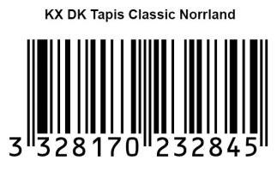
ACCESSOIRES PC
Drakkar Nørrland
Caractéristiques techniques :
Surface optimisée gaming pour un mouvement précis de la souris
Texture en caoutchouc maximisant l’adhérence à la surface du bureau
Rebords lisses découpés au laser
Taille : 320x270x2mm
Ref Innelec : 61881180538
Gencod : 3328170232845
Deee : 0,00 €
Prix public généralement constaté : 9,99 €
 | Poids (kg) | Longueur (mm) | Largeur (mm) | Hauteur (mm) | Quantité (pcs)
Unité | 0,2 | 50 | 50 | 300 | 1
Sous PCB | 1,4 | 310 | 110 | 160 | 6
Master PCB | 12 | 470 | 350 | 350 | 48
PRIX PUBLIC CONSEILLÉ
29,99€

